Slide 1
Zgradba atoma
Atom je zgrajen iz še manjših delcev

Slide 2
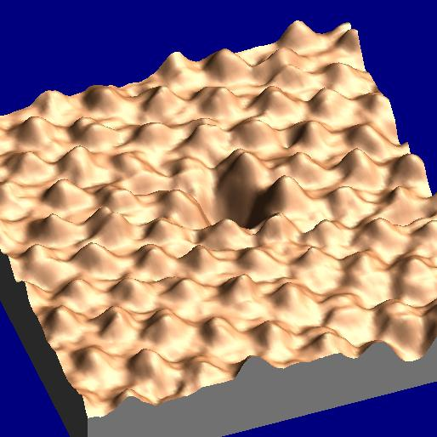
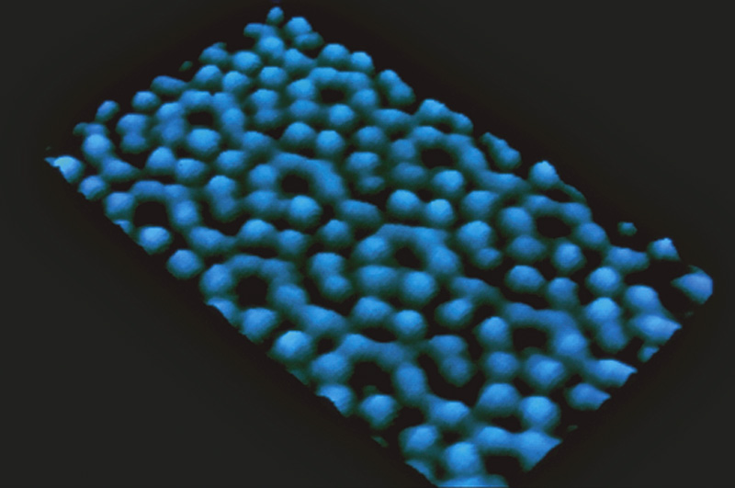
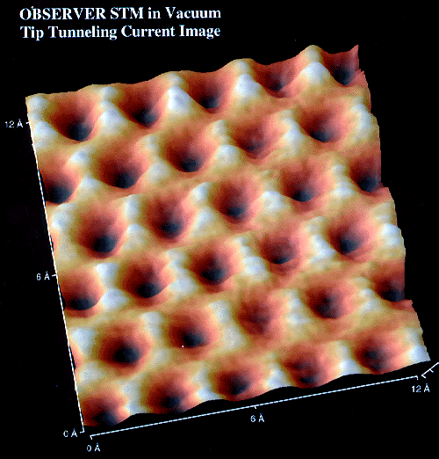
Nekateri elementi pod STM elektronskim mikroskopom
Kaj vemo o velikosti atomov?
1 Å = 10⁻¹⁰ m
grafit
platina
silicij

Slide 3
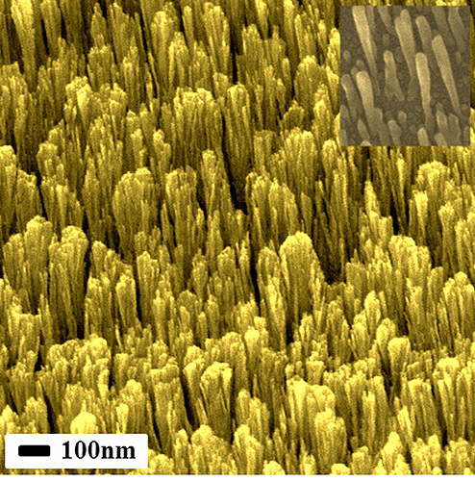

Slide 4
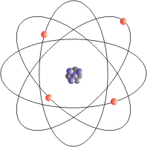
Jedro in elektronska ovojnica
Elektronska ovojnica
jedro

Slide 5
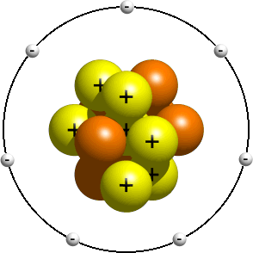
Delci v atomu
Nevtron (n°)
Elektron (e⁻)
Proton (p⁺)

Slide 6
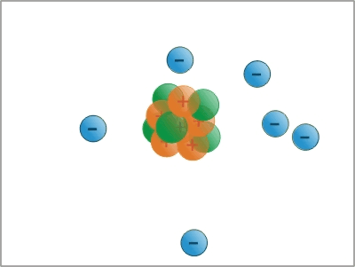

Slide 7
Atom je električno nevtralen
Proton ima pozitiven naboj.
Nevtron nima naboja.
Elektron ima negativen naboj.
Naboja protona in elektrona sta enako velika.
Vsak atom istega elementa ima enako število protonov in elektronov.

Slide 8
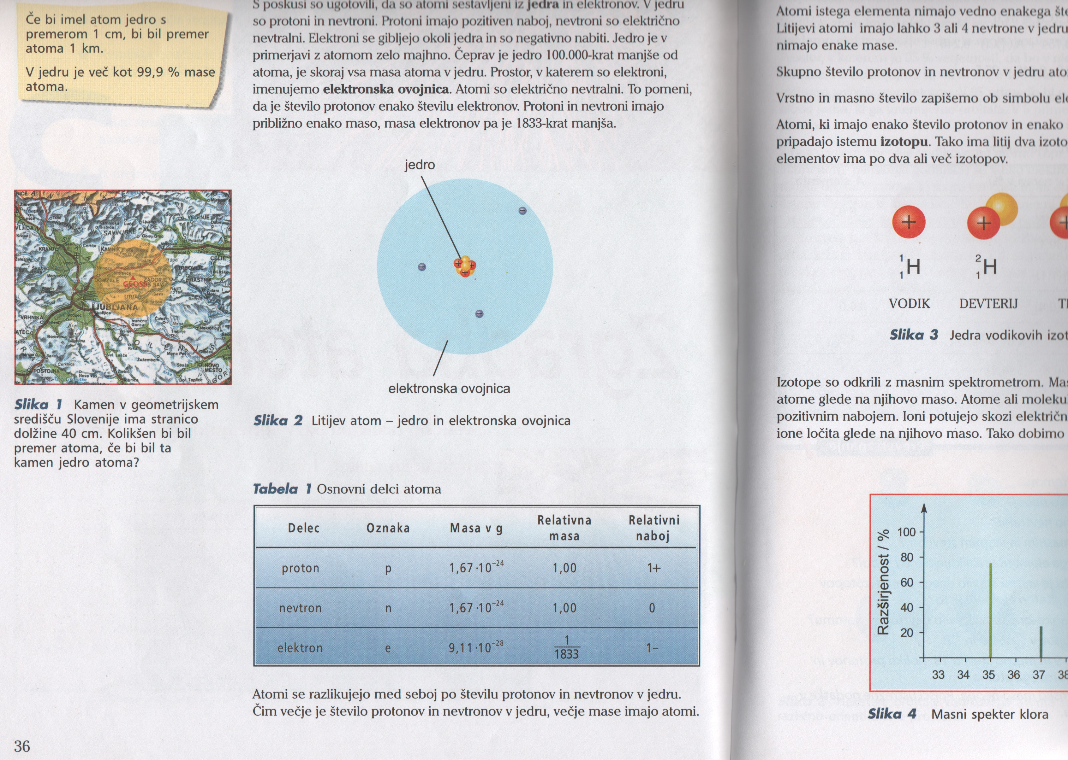
Masa atoma

Slide 9
Vrstno število
Je enako:
  številu protonov v jedru
  elektronov na elektronski ovojnici.

Slide 10
Masno število
Je vsota protonov in nevtronov v atomu.
Število nevtronov izračunamo tako, da od masnega števila odštejemo vrstno število.
Št. nevtronov = masno št. – vrstno št.

Slide 11
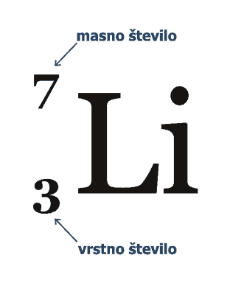

Slide 12
Naloga
Atom iskanega elementa ima v jedru 35 protonov in 45 nevtronov.
Kateri element je to?
Ugotovite masno in vrstno število ter število elektronov.
Zapišite simbol elementa z navedenim vrstnim in masnim številom.
V kateri skupini in v kateri periodi se nahaja?

Slide 13
Naloga
element | oznaka | masno št. | vrstno št. | št. p⁺ | št. n⁰ | št. e⁻
 | Al
kositer
 | Cu
 |  | 184
 |  |  | 41
 |  |  |  | 37
 | Bi
 |  |  |  |  |  | 24

